Slide 2


in
メイド・イン・トーストマスターズ
Vol.2

Slide 3
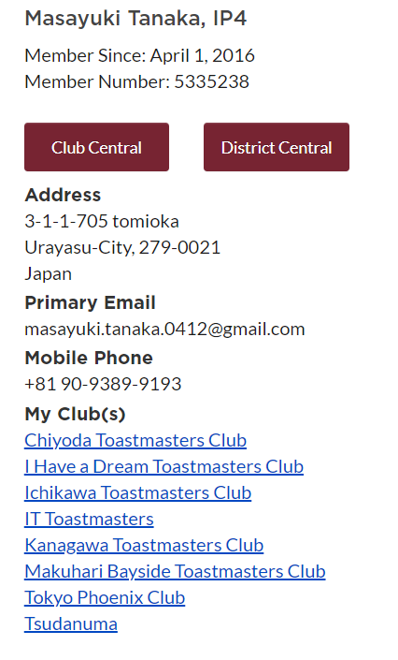
設立中クラブ
印西トーストマスターズクラブ
柏アドバンストトーストマスターズクラブ
谷津トーストマスターズクラブ
New!

Slide 5
田中のほとんどはトーストマスターズでできている!
Tanaka is Made in Toastmasters

Slide 6
Division D Director
Masayuki Tanaka

Slide 7
なぜこうなった？

Slide 8
このクラブに入ってみませんか？

Slide 9
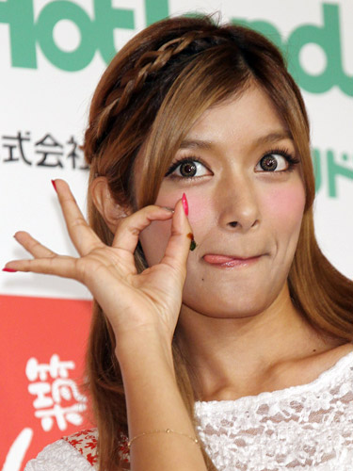
オッケー！

Slide 10
VPPRやってもらえませんか？

Slide 11
オッケー！

Slide 12
VPMやってもらえませんか？

Slide 13
オッケー！

Slide 14
VPEやってもらえませんか？

Slide 15
オッケー！

Slide 16
会長やってみませんか？

Slide 17
オッケー！

Slide 18
全国大会手伝ってみませんか？

Slide 19
オッケー！

Slide 20
千代田クラブに入ってみませんか？

Slide 21
オッケー！

Slide 22
エリアディレクターやってみませんか？

Slide 23
オッケー！

Slide 24
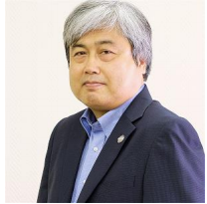
ディビジョンディレクターやってみませんか？

Slide 25
オッケー！

Slide 26
Division D Director
Masayuki Tanaka

Slide 27
Servant Leadership？

Slide 28
ここに注目！

Slide 29
アニメでわかるサーバントリーダーシップ

Slide 30


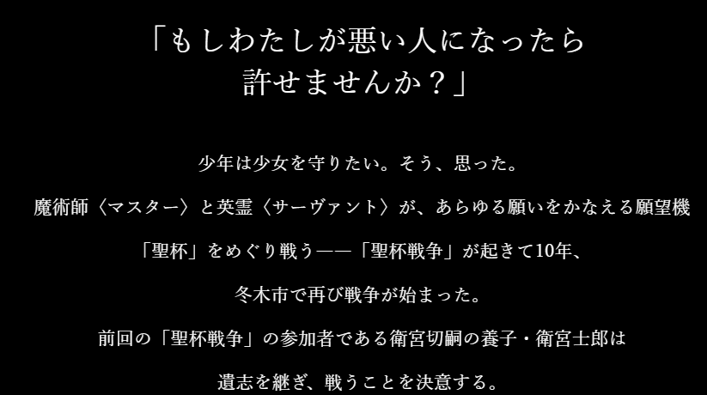

Slide 31


Slide 32
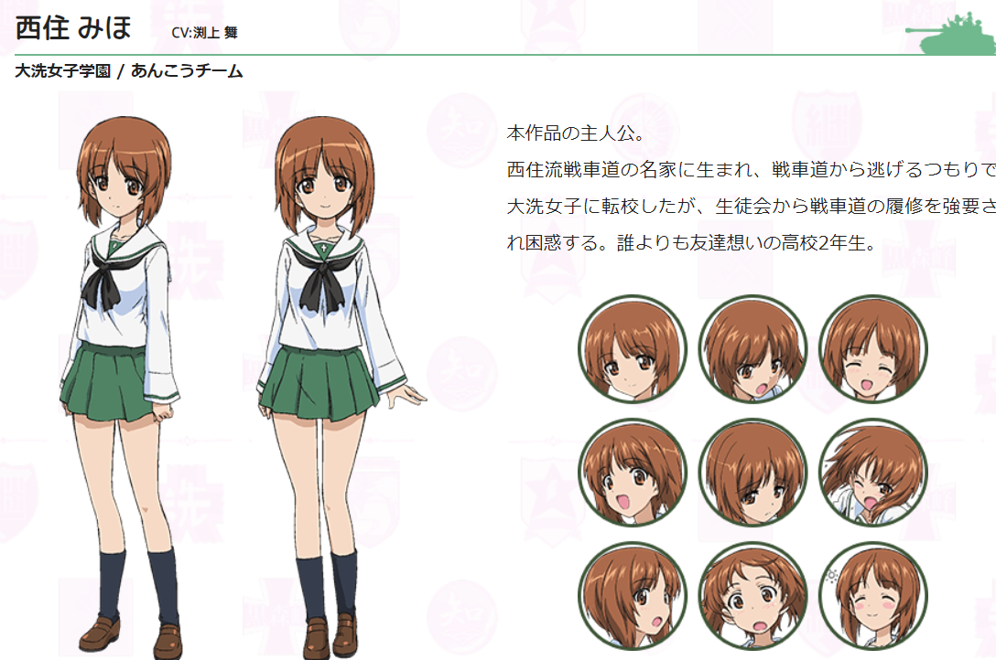

Slide 33
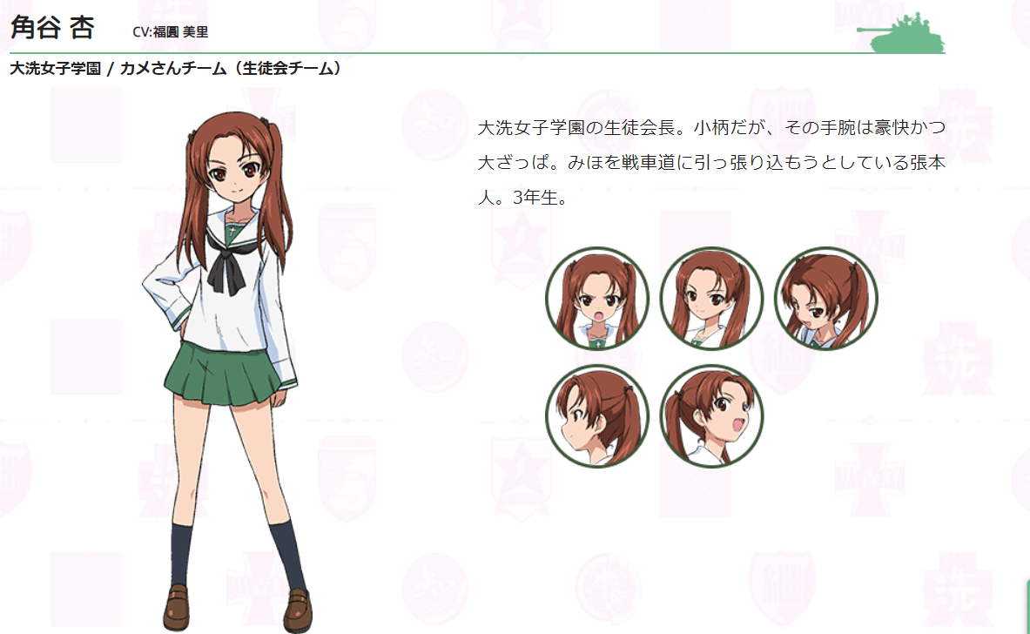

Slide 34
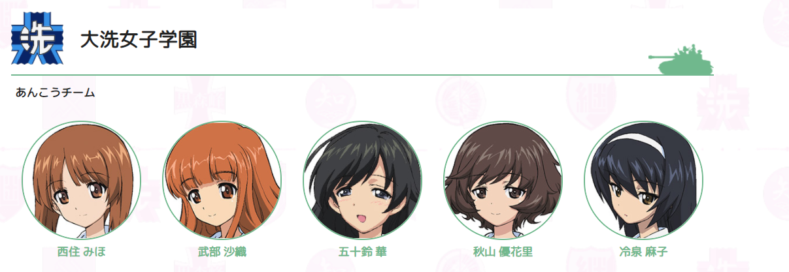

Slide 35
